Slide 1
Mjesec hrvatske knjige Priredila: Ivana Mateša, školska knjižničarka OŠ Generalski Stol

Slide 2
Mjesec hrvatske knjige nacionalna je manifestacija koju organiziraju Knjižnice grada Zagreba. Svaka knjižnica u Hrvatskoj organizira svoje događaje.

Slide 3
Cilj: promicanje kulture čitanja - knjiga i knjižnica.

Slide 4
Na važnost knjige i čitanja promiču brojni kreativni materijali.

Slide 5
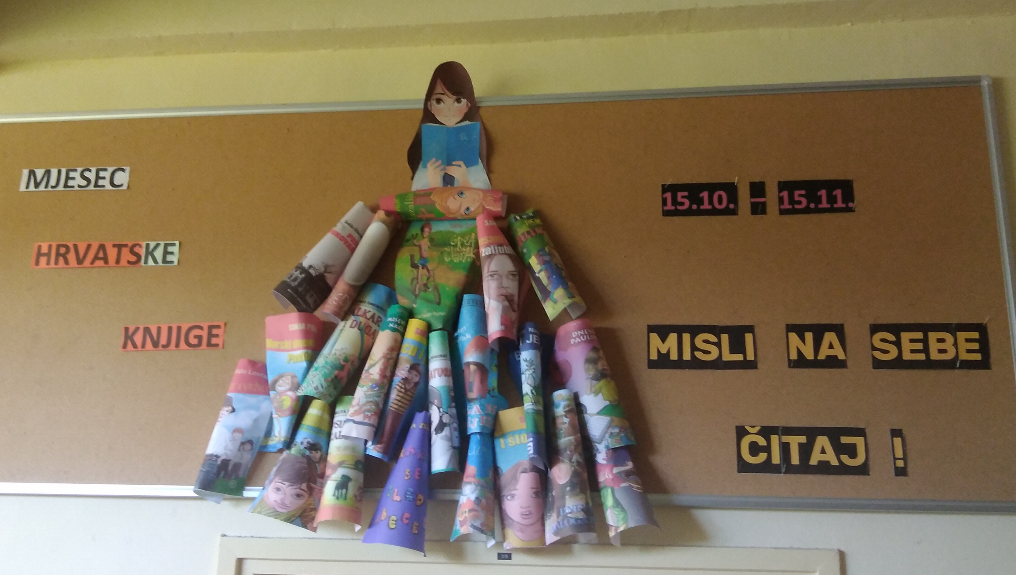
MHK U OŠ GENERALSKI STOL
2022.

Slide 6
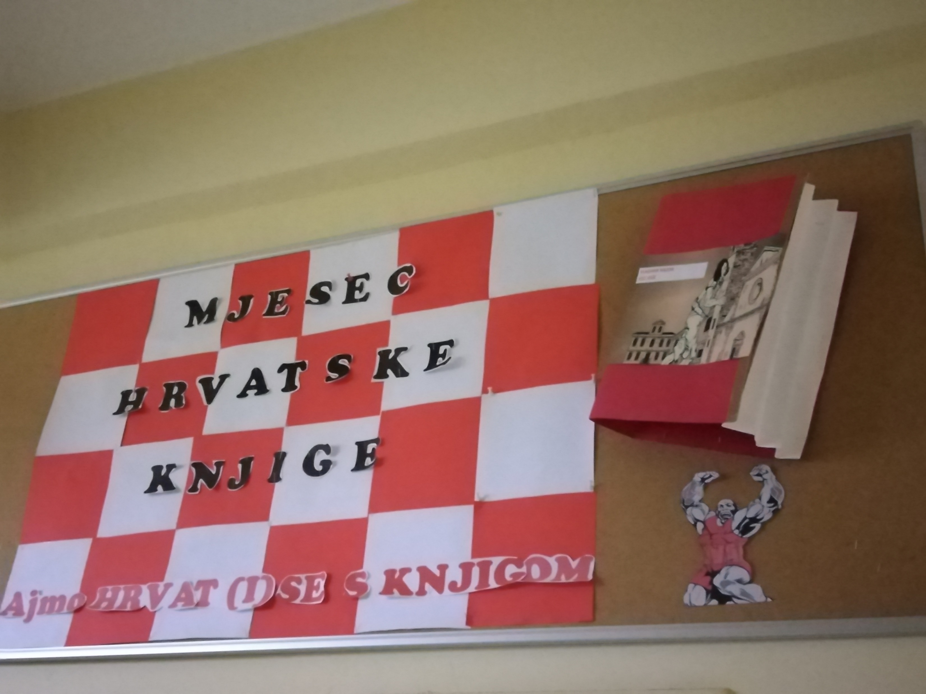
MHK U OŠ GENERALSKI STOL 2021.

Slide 7
Generacija K – tema manifestacije 2022. Naglasak na dva ključna pojma – knjigu i knjižnicu.

Slide 8
15. listopada do 15. studenoga.

Slide 9
Tom temom želi se skrenuti pozornost na prilagodbu knjižnica potrebama novih generacija, ali i ukazati na specifična obilježja današnjih mladih – mobitel u ruci, ekološka osviještenost, kao i osamljenost i zabrinutost – te istaknuti kako im knjižnica odnosno knjiga može pomoći. (Sa službenih stranica Mjeseca hrvatske knjige na https://www.mhk.hr/)
Moto Misli na sebe – čitaj!

Slide 10
SREDIŠNJI PROGRAMI

Slide 11
Nacionalni kviz za poticanje čitanja Nacionalni kviz za poticanje čitanja 2022. -Nije lako kad si mlad. Končić Trlek, Elizabeta: Pošta za Li Pongrašić, Zoran: Krive su seka i seka Šojat, Ivana: Oblak čvoraka

Slide 12
23. listopada - virtualni maraton čitanja - Minuta za čitanje.
Čitateljski maraton

Slide 13
Dan hrvatskih knjižnica obilježava se 11. studenog u spomen na dan kada je 1960. godine Hrvatski sabor donio prvi hrvatski zakon o knjižnicama
Dan hrvatskih knjižnica

Slide 14
MHK 1995. 1995. godine manifestacija se odvijala prvi put u organizaciji Knjižnica grada Zagreba. Nije imala glavnu temu i moto, već je cilj bio u knjižnicama organizirati aktivnosti za korisnike kojima se potiče čitanje.

Slide 15
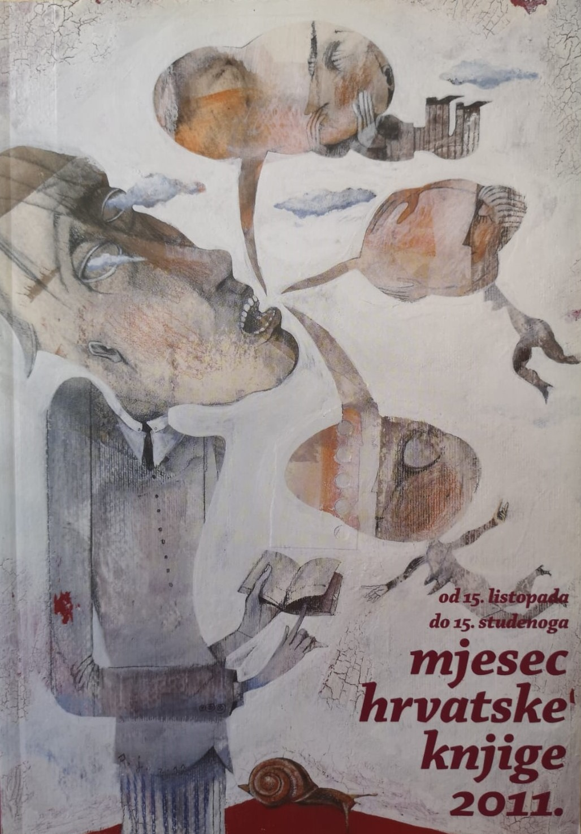
2011. godine moto manifestacije bio je "Čitajmo pjesnike!", a proslov "Svijete, čitaju te pjesnici! Stoga, čitajmo pjesnike!" napisao je Branimir Bošnjak. Nacionalni kviz za poticanje čitanja odvijao se pod nazivom "Vesele zamke".
2011. GODINE U OŠ Generalski Stol prvi je put obilježen Mjesec hrvatske knjige!

Slide 16
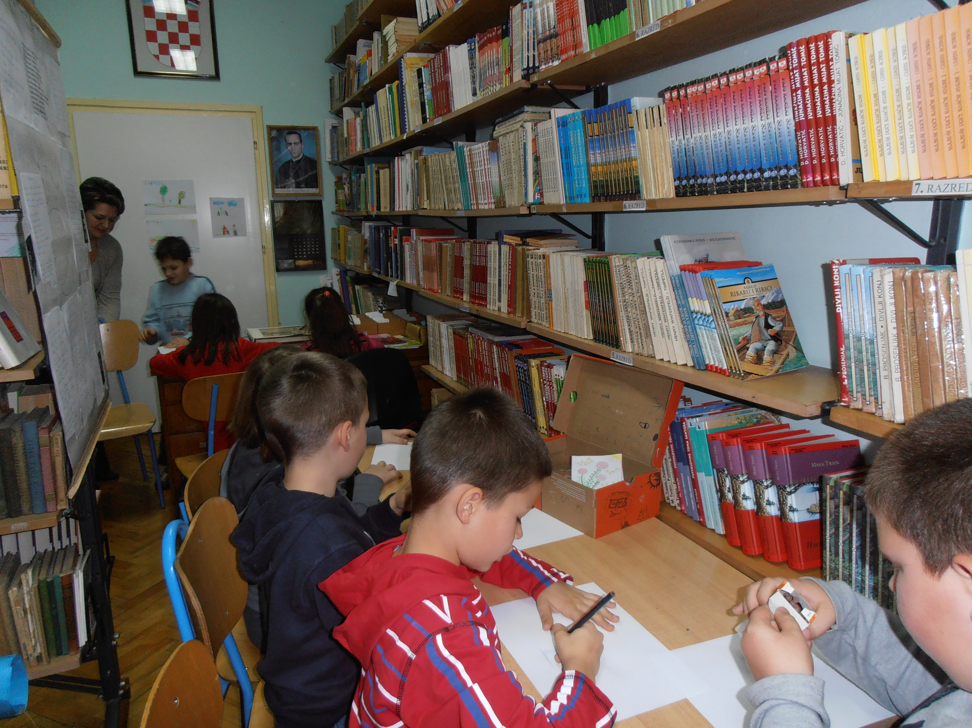
IZ NAŠE ARHIVE… MJESEC HRVATSKE KNJIGE U OŠ GENERALSKI STOL 2011.
http://os-generalski-stol.skole.hr/upload/os-generalski-stol/images/static3/819/attachment/DANAS_U_NASOJ_KNJIZNICI-prvasici.doc
http://os-generalski-stol.skole.hr/upload/os-generalski-stol/images/static3/819/attachment/MJESEC_HRVATSKE_KNJIGE.doc

Slide 18
DAN HRVATSKIH KNJIŽNICA
11. 11.

Slide 19
Što je knjižnica?
Knjižnica je pravna osoba koja obavlja knjižničnu djelatnost sukladno odredbama ovoga Zakona Zakon o knjižnicama
https://narodne-novine.nn.hr/clanci/sluzbeni/2019_02_17_356.html

Slide 20
Knjižnična građa je svaki jezični, slikovni i zvučni dokument u analognom ili digitalnom obliku informacijskog, umjetničkog, obrazovnog, znanstvenog ili stručnog sadržaja, proizveden u više primjeraka i namijenjen javnosti, kao i rukopisi odnosno sva druga građa koju knjižnica posjeduje u svojem fondu i stavlja na raspolaganje korisnicima
Zakon o knjižnicama https://narodne-novine.nn.hr/clanci/sluzbeni/2019_02_17_356.html

Slide 21
Nacionalna i sveučilišna knjižnica u Zagrebu javna je ustanova od nacionalnog značenja koja obavlja knjižničnu i informacijsku djelatnost nacionalne knjižnice Republike Hrvatske i središnje knjižnice Sveučilišta u Zagrebu, kao i znanstvenoistraživačku i razvojnu djelatnost radi unaprjeđivanja hrvatskog knjižničarstva te izgradnje i razvoja knjižničnog sustava Republike Hrvatske.
https://narodne-novine.nn.hr/clanci/sluzbeni/2019_02_17_356.html

Slide 22
11. 11. Dan hrvatskih knjižnica Dan knjižnice OŠ Generalski Stol

Slide 23
Ma što sve mogu dobre dječje knjižnice?
Dječje su knjižnice igrališta za umove, odmarališta za duše, polazišta za istraživače, nalazišta za pronalazače, utočišta za sve koji s vanjskim svijetom imaju kratki spoj.
One blagonaklono pretvaraju srne u lavove, izgubljene u nađene, kukavice u hrabrice, usamljene u združene, siromašne u bogate.
Dobre dječje knjižnice mogu ohrabriti djecu u slobodnom i samostalnom traganju za vječnim i nedostignutim idealima slobode, istine i ljepote. Mogu biti i utočišta od grube stvarnosti.
https://gkr.hr/Magazin/Razgovori/Sto-sve-mogu-cemu-sluze-djecje-knjiznice

Slide 24
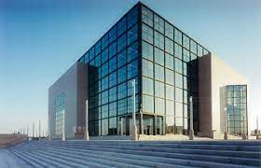
NSK u Zagrebu

Slide 25
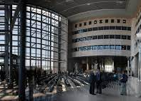
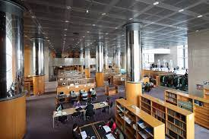
Nacionalna i sveučilišna knjižnica

Slide 26
GK ‘’IVAN GORAN KOVAČIĆ’’ KARLOVAC

Slide 27
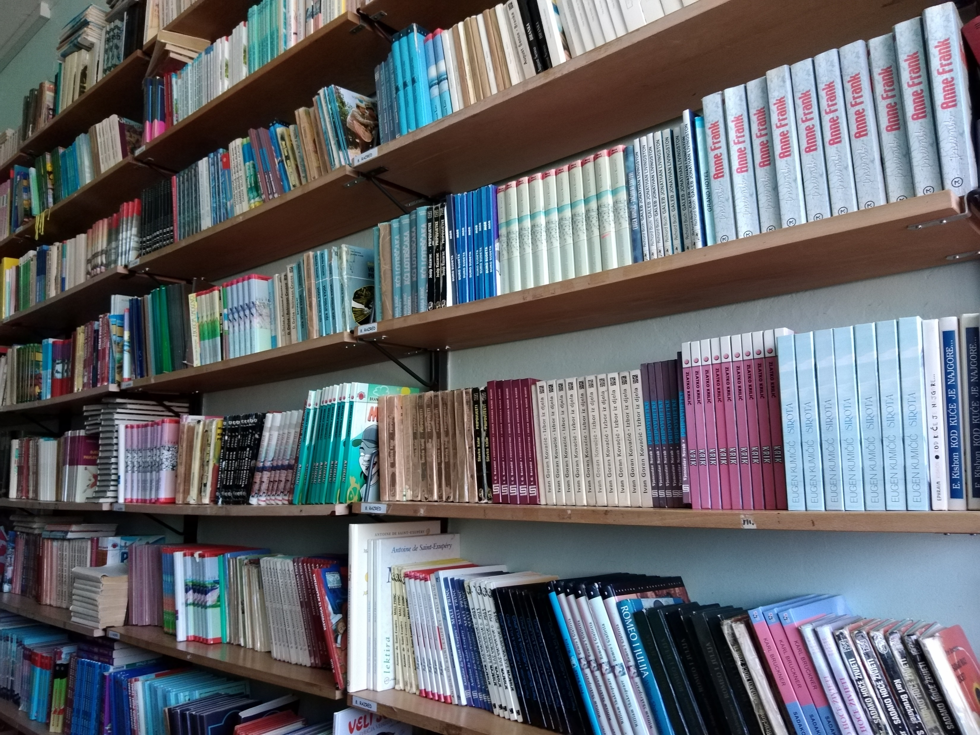
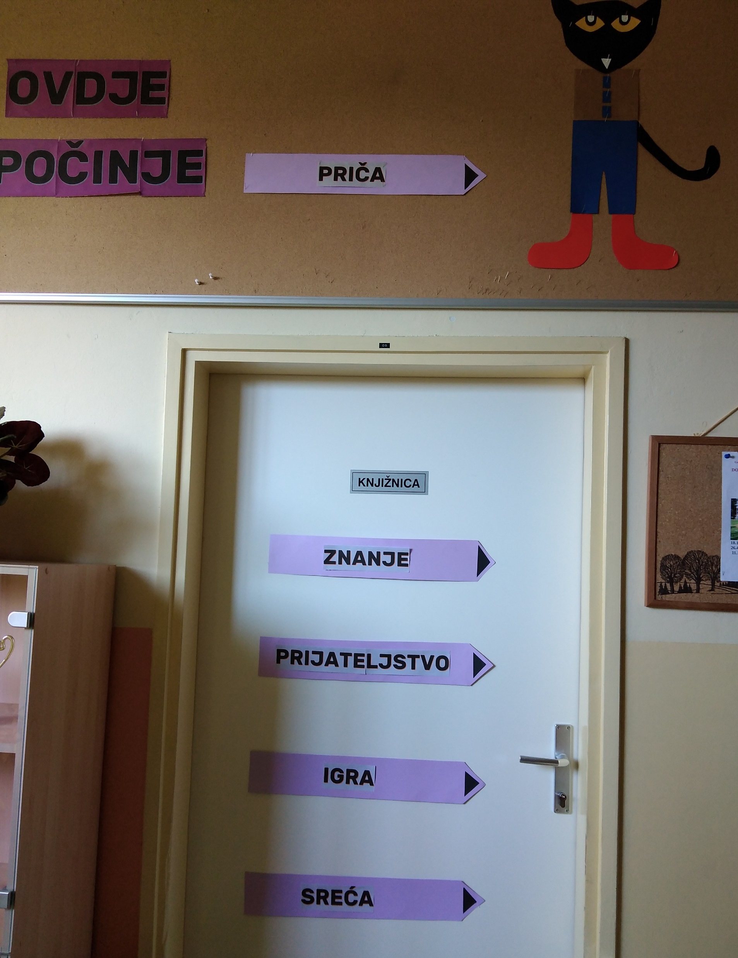
Knjižnica OŠ Generalski Stol

Slide 28
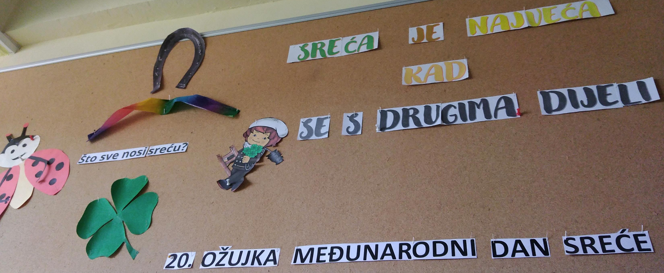
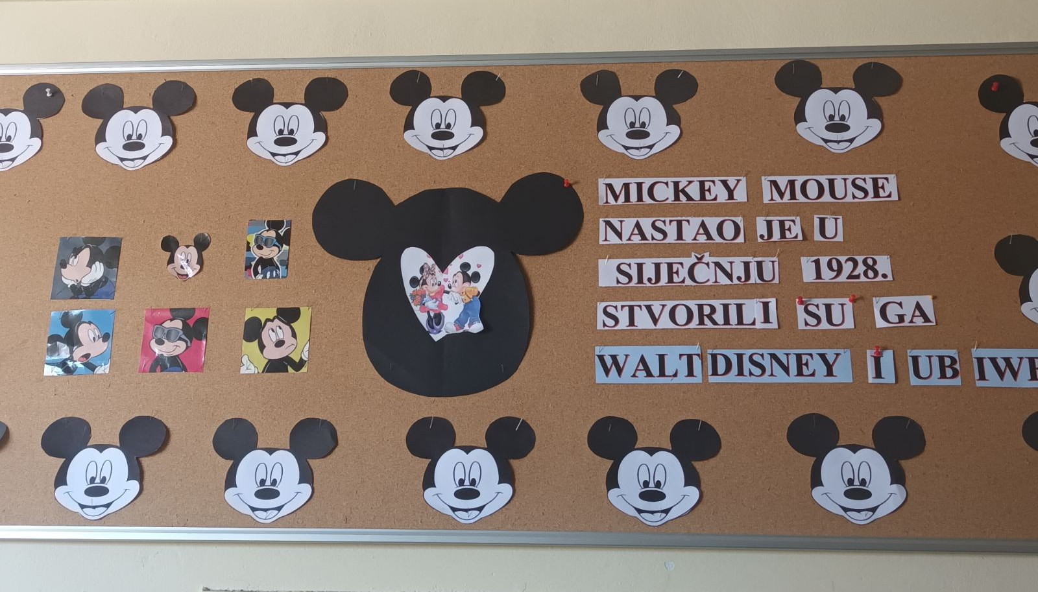
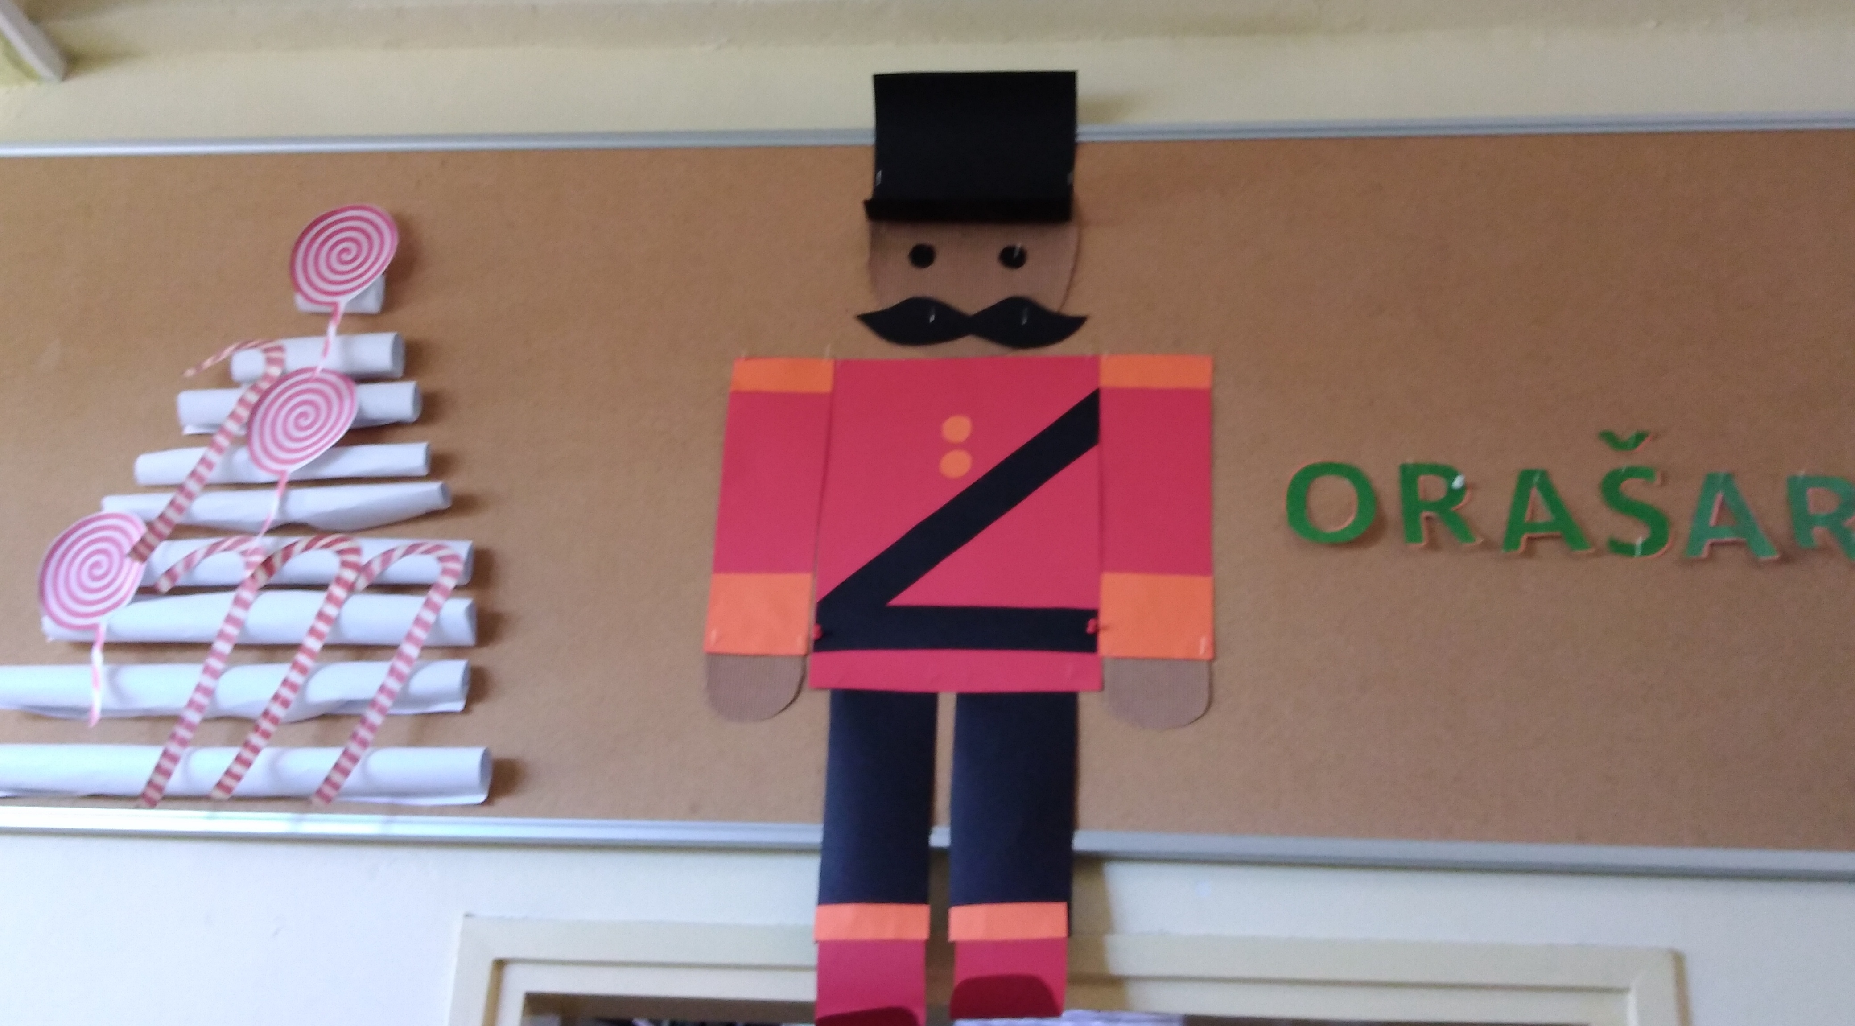

Slide 30
„Ljudi čitaju kako hoće da čitaju, a ne kako je napisano.” – Miroslav Krleža
Čitajući knjige nećeš usavršiti vještinu življenja. Život je neobuhvatno protjecanje: opire se svakom određenju. Čitajući knjige nećeš doprijeti do istine. Sve što je napisano, izmišljeno je – stvarnost se ne pokorava riječima. Čitajući knjige nećeš postati ni sretniji ni bolji – ali knjige moraš čitati da bi to shvatio.
MIRO GAVRAN
„Knjiga nije hrana, ali je poslastica.” – Tin Ujević

